Slide 1
পরিচিতি
রওশন আক্তার চৌধূরী
সিনিয়র শিক্ষক
আদমজী ক্যান্টনমেন্ট পাবলিক স্কুল
শ্রেণি:নবম-দশম
বিষয়:বাংলাদেশ ও বিশ্বপরিচয়
অধ্যায়:13

Slide 2
আয়
ব্যয়
ব্যাংক
সরকারের আয় ও ব্যয় ও বিভিন্ন ব্যাংক

Slide 3
বাংলাদেশ সরকারের অর্থ ও
ব্যাংক ব্যবস্থা

Slide 4
রাষ্ট্রের আয় ও ব্যয় সংক্রান্ত নীতি ও পদ্ধতিকে সরকারি অর্থ ব্যবস্থা বলে।
সরকারি অর্থব্যবস্থা সরকারের আয়-ব্যয় এবং এদের একটির সঙ্গে অপরটির সমন্বয় বিধানের কার্যাবলি আলোচনা করে
ডালটন

Slide 5
বাংলাদেশ সরকারের আয়ের উৎস
কর রাজস্ব
কর- বহির্ভূত রাজস্ব

Slide 6
কর রাজস্ব
বাংলাদেশ সরকার দেশের জনগণ, বিভিন্ন ব্যবসায় ও শিল্প কারখানার ওপর যে কর ধার্য করে তা থেকে প্রাপ্ত আয়কে কর রাজস্ব বলে।

Slide 7
কর রাজস্ব
বাণিজ্য শুল্ক
আবগারি শুল্ক
আয়কর
মূল্য সংযোজন কর
সম্পুরক শুল্ক
ভূমি রাজস্ব

Slide 8
কর রাজস্ব
নন- জুডিসিয়াল স্ট্যাম্প
রেজিস্ট্রেশন
যানবাহন কর
অন্যান্য কর ও শুল্ক
মাদক শুল্ক
বিদ্যুৎ শুল্ক

Slide 9
কর-বহির্ভূত রাজস্ব
বাংলাদেশ সরকার কর ও শুল্ক ছাড়াও আরও অনেক উৎস হতে রাজস্ব সংগ্রহ করে। এ উৎসগুলো থেকে অর্জিত রাজস্বকে কর-বহির্ভূত রাজস্ব বলে।

Slide 10
কর- বহির্ভূত রাজস্ব
সুদ
অর্থনৈতিক সেবা
লভ্যাংশ ও মুনাফা
সাধারণ প্রশাসন
রেলওয়ে
ডাকবিভাগ

Slide 11
কর বহির্ভূত রাজস্ব
তার ও টেলিফোন
বন
টোল ও লেভি
ভাড়া ও ইজারা
জরিমানা, দণ্ড ও বাজেয়াপ্তকরণ

Slide 12
বাংলাদেশ সরকারের ব্যয়ের খাত
প্রতিরক্ষা
বেসামরিক প্রশাসন
স্বাস্থ্য ও পরিবারকল্যাণ
শিক্ষা

Slide 13
বাংলাদেশ সরকারের ব্যয়ের খাত
রাজস্ব আদায়কারী বিভাগসমূহ
বৈদেশিক বিষয়াবলি
অবসর ভাতা ও অন্যান্য সুবিধা
সমাজ কল্যাণমূলক কার্যক্রম

Slide 14
বাংলাদেশ সরকারের ব্যয়ের খাত
অপ্রত্যাশিত ব্যয়
অন্যান্য খাত

Slide 15
ব্যাংকের ধারণা
যে আর্থিক প্রতিষ্ঠান জনগণের অর্থ গচ্ছিত রাখে এবং ঋণ গ্রহীতাদের বিভিন্ন মেয়াদি ঋণ প্রদান করে তাকে ব্যাংক বলে।

Slide 16
ব্যাংকের শ্রেণিবিভাগ
(উদ্দেশ্য ও কার্যাবলির ভিত্তিতে তিন প্রকারের ব্যাংক আছে)
কেন্দ্রীয় ব্যাংক
বাণিজ্যিক ব্যাংক
বিশেষ আর্থিক প্রতিষ্ঠান

Slide 17
সঞ্চিত অর্থ (১০০৳ সুদ ৮৳) এবং ঋণ গ্রহীতা (১০০৳ সুদ ১০৳) এই সুদের ২৳ পার্থক্য হলো মুনাফা – এই জন্য ব্যাংক হলো সুদের কারবারি।

Slide 18
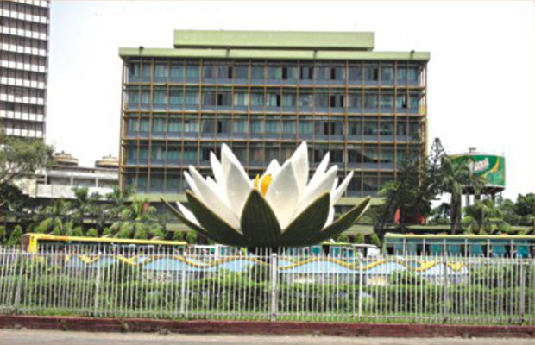
কেন্দ্রীয় ব্যাংক
এর নাম বাংলাদেশ ব্যাংক।এটি দেশের অর্থ-বাজার, মুদ্রাব্যবস্থা এবং অন্যান্য ব্যাংকসমূহকে তত্বাবধান ও নিয়ন্ত্রণ করে

Slide 19
কেন্দ্রীয় ব্যাংকের কাজ
কেন্দ্রীয় ব্যাংক হলো সকল ব্যাংকের ব্যাংক।
সর্বশেষ পর্যায়ের ঋণদাতা
ক্লিয়ারিং হাউজ বা নিকাশ ঘর বলা হয়।
অন্যান্য দেশের মুদ্রার সাথে দেশের মুদ্রার বিনিময় হার রক্ষা করে।

Slide 20
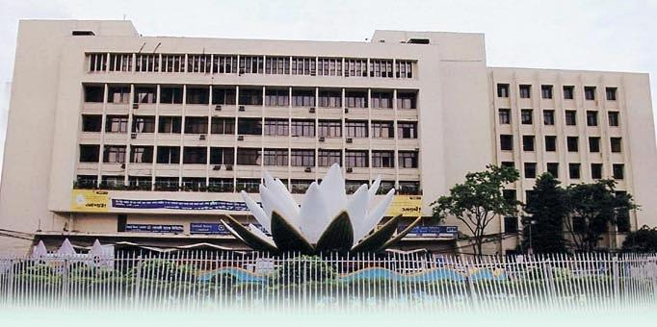
বাণিজ্যিক ব্যাংক
সোনালী ব্যাংক, রূপালী ব্যাংক, মার্কেন্টাইল ব্যাংক এর মতো বহু বাণিজ্যিক ব্যাংক আছে। বাণিজ্যিক লাভের উদ্দেশ্যে স্বল্পমেয়াদি ঋণ প্রদান করে।

Slide 21
বাণিজ্যিক ব্যাংকের অন্যতম প্রধান কাজ
জনসাধারণের কাছ থেকে আমানত গ্রহণ করা।
চলতি আমানতের অর্থ যে কোন সময় তোলা যায়
আমানত
৩ প্রকার
সঞ্চয়ী আমানতের অর্থ থেকে সপ্তাহে ১/২ বার তোলা যায়
স্থায়ী আমানতের অর্থ নির্দিষ্ট সময় অতিক্রান্ত হবার পর তোলা যায়

Slide 22
বাণিজ্যিক ব্যাংকের কাজ
ঋণ প্রদান করা।
বিনিময়ের মাধ্যম সৃষ্টি করা।
বাট্টাধার্য করে বিনিময় বিল ভাঙ্গিয়ে দেওয়া।
নিরাপদ ও দ্রুত টাকা স্থানান্তর করা।
বন্ড, শেয়ার, ডিবেঞ্চার ক্রয়-বিক্রয় করা।
গ্রাহকের টেলিফোন,বিদ্যুৎ বিল প্রভৃতি পরিশোধে সহায়তা করে।

Slide 23
ঋণ প্রদান করে সম্পত্তি বন্ধক রেখে
বাণিজ্যিক ব্যাংক ঋণ দান করে স্বল্প, মধ্য ও দীর্ঘ মেয়াদী।

Slide 24
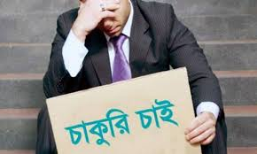
বিশেষ আর্থিক প্রতিষ্ঠান
বিশেষ লক্ষ্য অর্জনে এইসকল ব্যাংক প্রতিষ্ঠিত হয়েছে।
কিছু মানুষের কর্মসংস্থান সৃষ্টি ও দারিদ্র্য বিমোচনে গুরুত্বপূর্ণ ভূমিকা পালন করছে।
স্বকর্মসংস্থান-নিজ উদ্যোগে উৎপাদন বা আয় অর্জনের ক্ষেত্রে নিয়োজিত থাকা।

Slide 25
দারিদ্র বিমোচন কর্মসংস্থান সৃষ্টি করে।
কৃষির উৎপাদন বৃদ্ধি জন্য ঋণ প্রদান করে (হালের বলদ, বীজ, সার, সেচ)।
কৃষকদের কৃষি কাজ ছাড়াও ঋণ প্রদান করে (হাঁস, মুরগি, পশু, মৎস্য, গু্টি পোকা, ফল, কুটির শিল্প)।
বাংলাদেশ কৃষি ব্যাংক

Slide 26
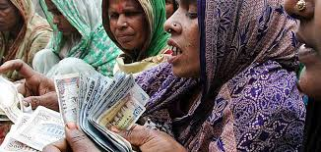
গ্রামীণ ব্যাংক
ক্ষুদ্র ঋণ প্রদানকারী ব্যাংক।
পল্লীর ভূমিহীন নারী ও পুরুষদের ঋণ দেয়।
বিনা জামানতে ব্যাংকিং সুবিধা দেয়।
গ্রামীণ মহাজনদের শোষণ থেকে গরিবদের রক্ষা করে।

Slide 27
কর রাজস্ব কাকে বলে?
আয়কর কাকে বলে ?
সরকারি অর্থব্যবস্থা কাকে বলে ?
ব্যাংক কাকে বলে ?
কেন্দ্রীয়, বাণিজ্যিক ব্যাংক কাকে বলে ?
VAT এর পূর্ণরূপ লেখ।
সম্পুরক শুল্ক কাকে বলে?
আবগারি শুল্ক কী ? ব্যাখ্যা কর।
নিকাশ ঘর বলতে কী বোঝায় ?
বিশেষ আর্থিক প্রতিষ্ঠান কী? ব্যাখ্যা কর।

Slide 28
মাহী যে কর দেয় তার প্রকৃতি বর্ণনা কর।
বাংলাদেশের কোন আর্থিক প্রতিষ্ঠানের সাদৃশ্য রয়েছে?
উদ্দীপকের প্রতিষ্ঠান শুধু মুনাফার উদ্দেশ্যেই পরিচালিত হয়? বিশ্লেষণ কর।
ক প্রতিষ্ঠানটি কোন ধরনের কর প্রদান করবে?
ক প্রতিষ্ঠানটি ও মিজানের প্রদত্ত কর একই ধরনের ? যুক্তি দাও
মহিমকে ঋণপ্রদানকারী ব্যাংকের কার্যাবলি ব্যাখ্যা কর।
মহিমের প্রদত্ত করই কি সরকারের আয়ের একমাত্র উৎস?মতামত দাও।

Slide 29
মাহী যে কর দেয় তার প্রকৃতি বর্ণনা কর।
ক আর্থিক প্রতিষ্ঠানটি কোন ধরনের ব্যাংককে নির্দেশ করে ? ব্যাখ্যা কর।
খ আর্থক প্রতিষ্ঠানের উল্লেখিত কার্যাবলি কীভাবে ক আর্থিক প্রতিষ্ঠনের কার্যাবলিকে প্রভাবিত করে?
সাবিত যে কর দেয় তার প্রকৃতি বর্ণনা কর।
সাবিতের বাবা যে কর দেন তা সরকারের আয়ের একটি গুরুত্বপূর্ণ উৎস।–আলোচনা কর।
শংকর কোন আর্থিক প্রতিষ্ঠানে টাকা জমা রাখেন? ব্যাখ্যা কর।
উক্ত আর্থিক প্রতিষ্ঠানের আমানত গ্রহণ করার উপায়গুলো বিশ্লেষণ কর।

Slide 30
ঘটনা ১-রাকিব সকালে ক ব্যাংক থেকে টাকা উত্তোলনের পর প্রয়োজন হওয়ায় তিনি বিকালে আবার সেই ব্যাংক থেকে টাকা উত্তোলন করেন।
ঘটনা ২-শরীফা পরিবারের আর্থিক অসচ্ছলতা দূর করার জন্য একটি হাঁস-মুরগির খামার দেওয়ার পরিকল্পনা গ্রহণ করে।এই লক্ষ্যে তিনি একটি ব্যাংকে গেলে ব্যাংক কর্মকর্তা তাকে বিনা জামানতে ১০ হাজার টাকা ঋণ প্রদান করে।
গ)ঘটনা ১-এ কোন ব্যাংকের বৈশিষ্ট্য ফুটে উঠেছে?ব্যাখ্যা কর।
ঘ)শরীফাকে যে ব্যাংক ঋণ প্রদান করে, আত্মকর্মসংস্থানের সুযোগ সৃষ্টিই হলো সেই ব্যাংকের মুখ্য উদ্দেশ্য। তুমি কি উক্তিটির সাথে একমত?তোমার উত্তরের স্বপক্ষে যুক্তি দাও।

Slide 31
ঘটনা ২-শরীফা পরিবারের আর্থিক অসচ্ছলতা দূর করার জন্য একটি হাঁস-মুরগির খামার দেওয়ার পরিকল্পনা গ্রহণ করে।এই লক্ষ্যে তিনি একটি ব্যাংকে গেলে ব্যাংক কর্মকর্তা তাকে বিনা জামানতে ১০ হাজার টাকা ঋণ প্রদান করে।
ঘ)শরীফাকে যে ব্যাংক ঋণ প্রদান করে, আত্মকর্মসংস্থানের সুযোগ সৃষ্টিই হলো সেই ব্যাংকের মুখ্য উদ্দেশ্য। তুমি কি উক্তিটির সাথে একমত?তোমার উত্তরের স্বপক্ষে যুক্তি দাও।
ঘ) আমি মনে করি উক্ত ব্যাংকটি হলো গ্রামীণ ব্যাংক।
গ্রামীণ ব্যাংক বাংলাদেশের দরিদ্র পুরুষ ও নারীদের বিনা জামানতে ব্যাংকিং সুবিধা প্রদান করে।পাঠ্যবই-পৃষ্ঠা ১৯০

